Slide 1
Oración lunes 11
de marzo
Curso escolar 2023-2024

Slide 2
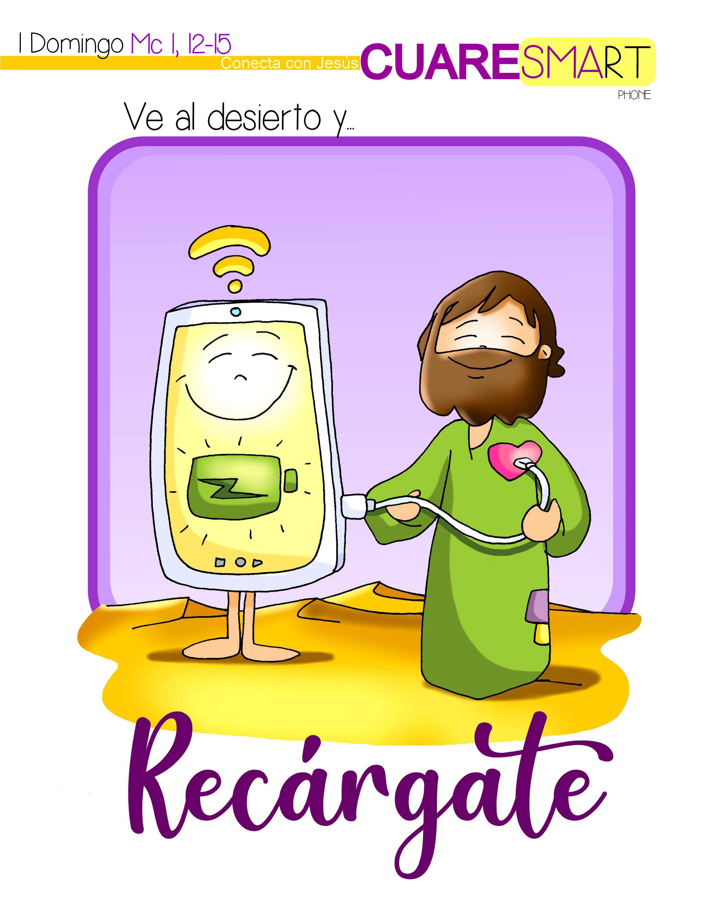
Entra en lo más secreto de ti
Vivimos en una sociedad en la que prima la apariencia
Todos estamos metidos en el mundo de la moda: Nos vestimos igual, nos maquillamos para mejorar nuestra apariencia …
Pero…
¿Y qué con esto…?

Slide 3
A Dios le gustan poco las apariencias y los que viven de apariencias. Eso no significa que no haya que maquillarse o ir a la moda.
En el cielo no hay salas de maquillaje ni tiendas de trastos para poder aparentar. Las “apariencias” las crea la sociedad de consumo y las ideas falsas que nos hacemos de nosotros mismos cuando nos creemos que somos algo sólo por nuestra apariencia.
¡Qué bien se nos da disimular! Hay maquillajes o disimulos ordinarios: “¡Límpiate, que no te vean que tienes ojeras, o que has llorado, o que tienes el alma por los suelos!”. Y hay otros que nos hacen vivir de manera falsa, doble, al margen de nuestras posibilidades...

Slide 4
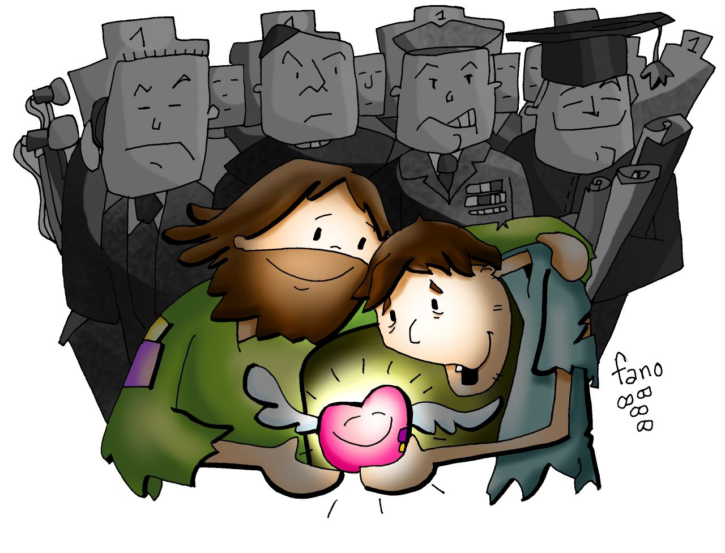
A Dios no le interesa que cambies de aspecto, ni que disimules. A Dios le gustas tal como eres.
Y sólo si cuidas tu interior, si dedicas un rato al día a pensar , a orar, descubrirás tus valores, lo que vales para Dios y para los demás.
¿Te atreves a pensar en una cualidad tuya?

Slide 5
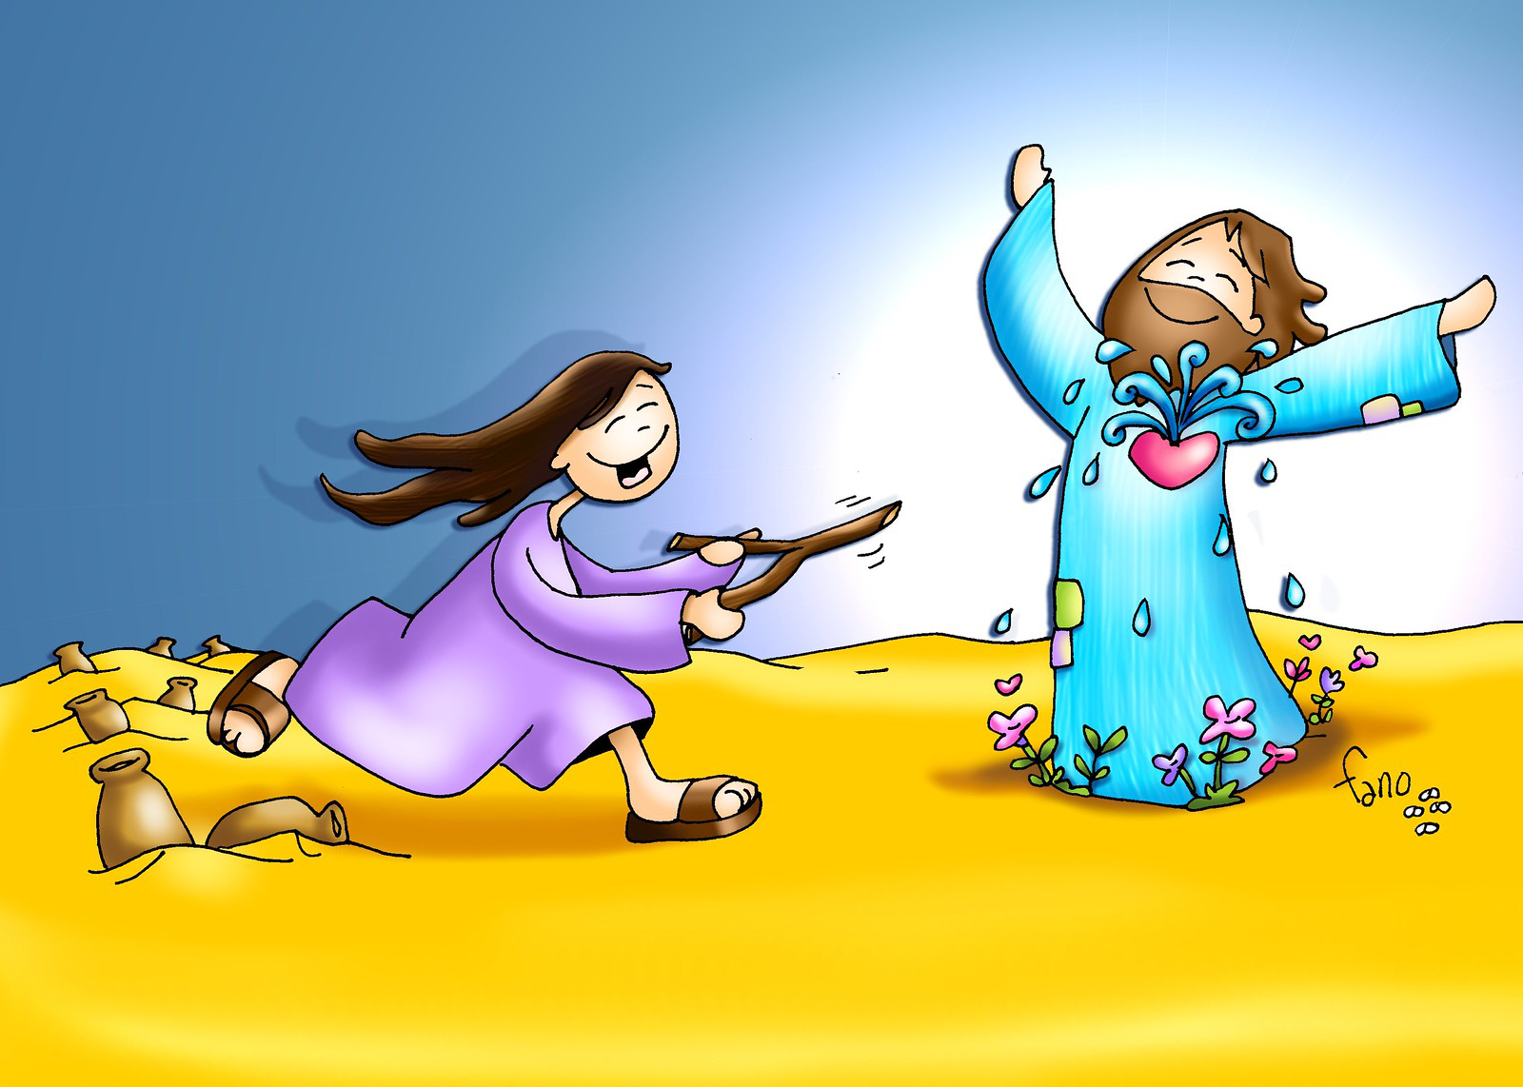
Estamos en Cuaresma, tiempo de reflexión. Busca en tu interior y se tú mismo
Dios no es un Dios de apariencias

Slide 6
Señor, ayúdanos a ser personas auténticas
A ser auténticos
Alegres, solidarios, defensores de las injusticias…
En definitiva: auténticos cristianos

